Slide 1
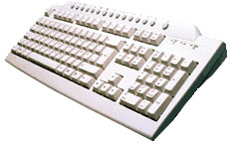
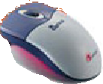
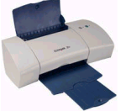
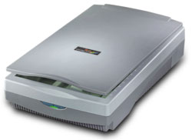
Архитектура компьютера

Slide 2
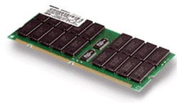
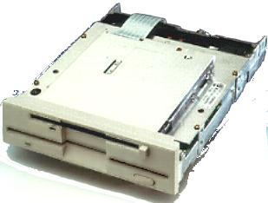
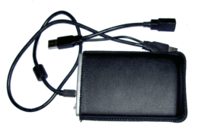
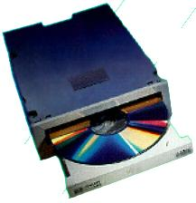
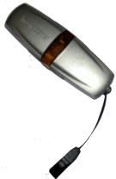
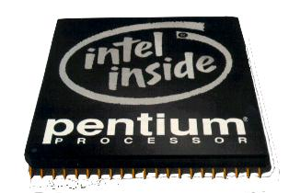
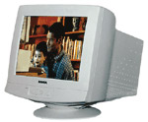
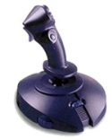
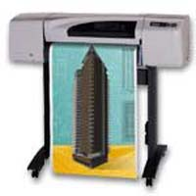
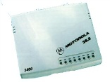
Системная шина и модули
Дисковод
для жёстких дисков
Дисковод
для гибких дисков
Дисковод
для компакт-дисков
Внешний
жесткий диск
Постоянная
(BIOS)
Оперативная
Flash-память
Основная память
Внешняя память
шина данных
шина адреса
шина управления
Системная шина
Процессор
Монитор
Клавиатура
Манипуляторы
Принтер
Сканер
Графопостроитель
Сетевая
карта
Устройства ввода/вывода
Модем
Устройство компьютера
(магистрально-модульный принцип)

Slide 3
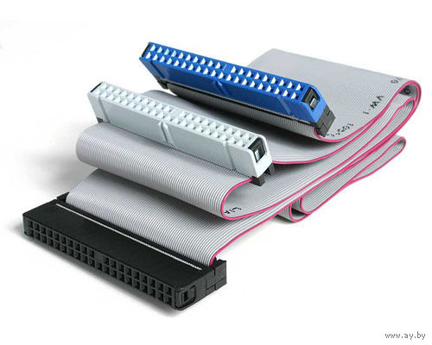
Системная шина и модули
Системная шина предназначена для обеспечения передачи данных между периферийными устройствами, центральным процессором, оперативной памятью.
Физически шина может представлять собой набор проводящих линий, вытравленных на печатной плате, провода припаянные к выводам разъемов (слотов), в которые вставляются печатные платы, либо плоский кабель. Компоненты компьютерной системы физически расположены на одной или нескольких печатных платах, причем их число и функции зависят от конфигурации системы, её изготовителя, а часто и от поколения микропроцессора.
Основные характеристики шин :
разрядность передаваемых данных (количество одновременно передаваемых бит);
скорость передачи данных.

Slide 4
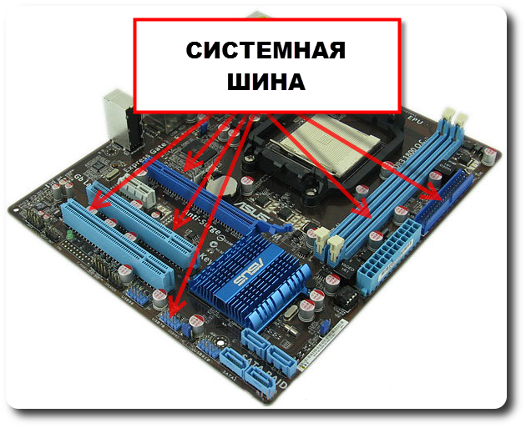
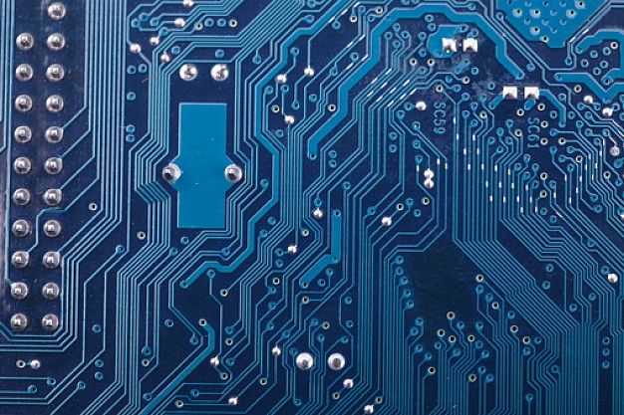

Slide 5
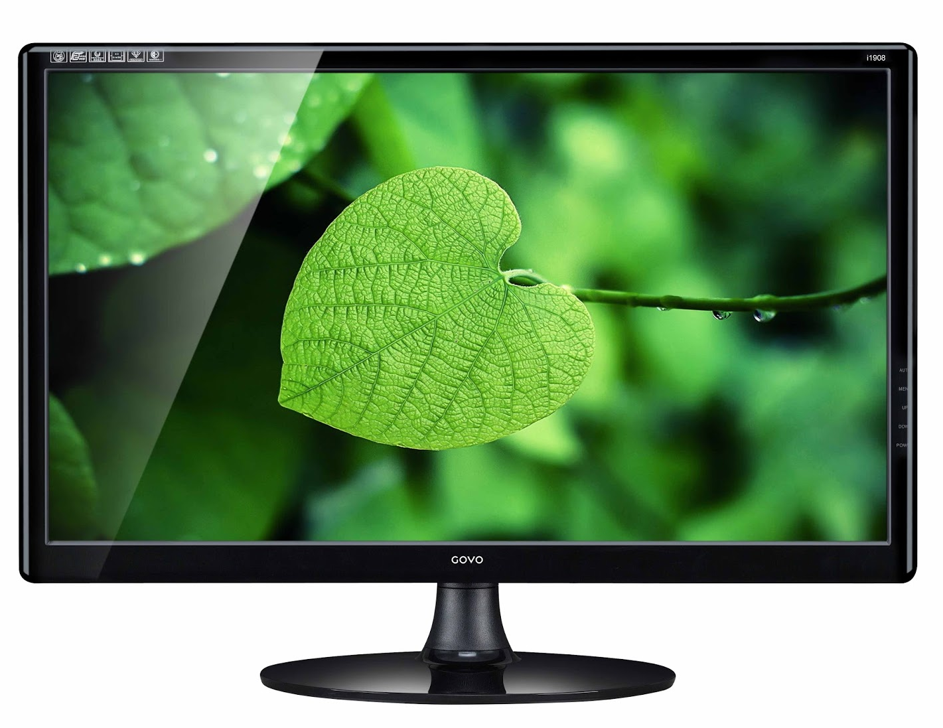
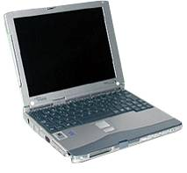
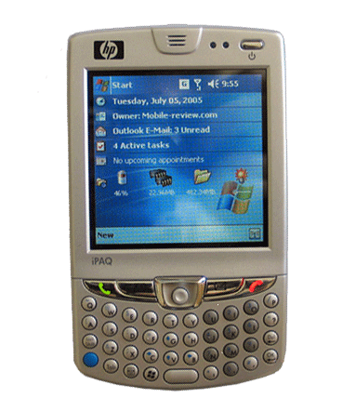
Компьютер в настольном исполнении
Компьютер в компактном
исполнении (notebook)
Компьютер
карманный
В системном блоке находятся
основные логические узлы компьютера:
материнская плата;
электронные схемы (процессор,
контроллеры устройств и т.д.);
блок питания;
дисководы (накопители).

Slide 6
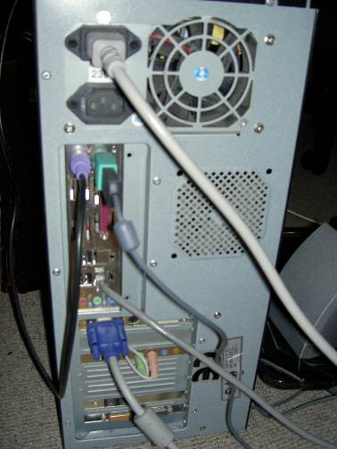
Системная шина и модули
К системному блоку некоторые модули подключаются через соответствующие разъемы на задней панели:
– питание;
– клавиатура;
– мышь;
– принтер, Flash-память, внешний HDD, web-камера и цифровая видеокамера, цифровой фотоаппарат, диктофон и др. устройства;
– сетевой кабель для выхода в Интернет;
– колонки, наушники, микрофон (к встроенной звуковой карте и дополнительной звуковой карте),
– монитор.
1
1
2
3
2
4
3
4
5
5
6
6
7
6
7

Slide 7
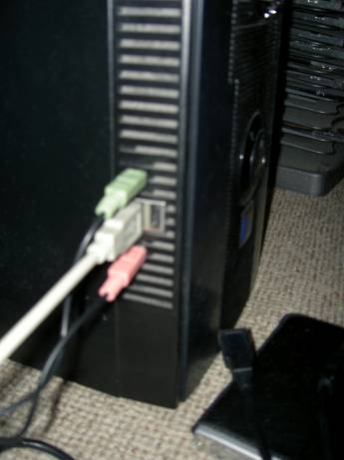
USB-порты и разъемы для подключения устройств к звуковой карте могут быть выведены на переднюю или боковую панель системного блока:
– подключение принтера,
Flash-памяти,
внешнего HDD, Web-камеры и видео камеры,
цифрового фотоаппарата, диктофона
и др. устройств
– подключение колонок, наушников, микрофона
(к звуковой карте).
2
1
1
2
2

Slide 8
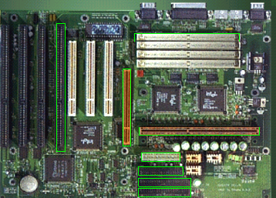
Материнская плата
Материнская плата обеспечивает связь между всеми устройствами ПК, посредством передачи сигнала от одного устройства к другому.
1
– разъемы для оперативной
памяти (RAM)
– процессор
– разъем для блока питания
– разъем для видеокарты
– разъем для звуковой карты
– разъем дисковода для гибких дисков
– разъемы дисководов
компакт-диска и жесткого диска (винчестера)
5
2
1
3
4
4
2
5
6
3
7
6
7

Slide 9
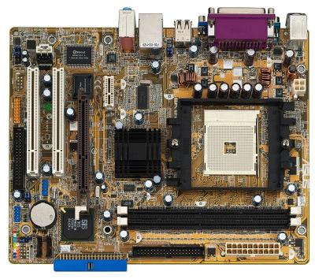
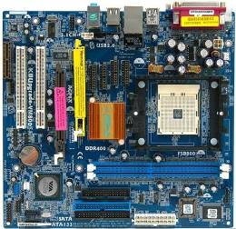
Материнская (системная, главная) плата является центральной частью любого компьютера, на которой размещаются центральный процессор, контроллеры, обеспечивающие связь центрального процессора с периферийными устройствами, оперативная память, кэш-память (сверх-быстрая память), элемент постоянной памяти BIOS (базовой системы ввода/вывода), аккумуляторная батарея, кварцевый генератор тактовой частоты и слоты (разъемы) для подключения других устройств.
Такт – промежуток времени между двумя импульсами генератора тактовой частоты (специальной микросхемы, которая синхронизирует работу логических узлов компьютера). На выполнение элементарных операций нужно определенное количество тактов. Тактовая частота – количество таких тактов в секунду (измеряется в МГц, ГГц).
Общая производительность материнской платы определяется не только тактовой частотой, но и количеством (разрядностью) данных, обрабатываемых в единицу времени центральным процессором, а также разрядностью шины обмена данных между различными устройствами материнской платы.
Материнская плата ASUS K8S-MX
Материнская плата AsRock K8U

Slide 10
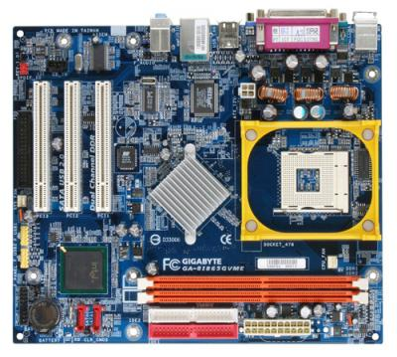
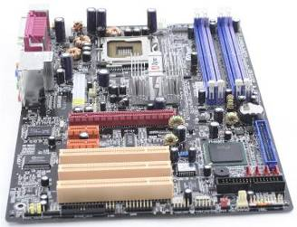
По шине данных происходит обмен данными между центральным процессором, картами расширения и памятью.
По адресной шине происходит адресация ячеек памяти, в которые производится запись данных.
По шине управления происходит передача управляющих сигналов между центральным процессором и периферией. Адресные шины и шины данных иногда занимают одни и те же физические проводники.
На материнской плате шина заканчивается слотами для установки других устройств. Существует несколько стандартов шин: шина PCI (Peripheral Component Interconnect bus), шина USB (Universal Serial BUS), шина SCSI (Small Computer System Interface) для соединения устройств различных классов – памяти, CD-ROM, принтеров, сканеров и т.д.
Порт – многоразрядный вход или выход в устройстве.
Архитектура материнских плат постоянно совершенствуется.
Материнская плата
GIGABYTE GA-8I865GVME
Материнская плата
AOPEN I915GA-PLF

Slide 11
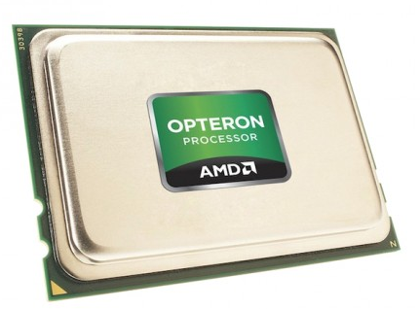
Процессор
Процессор (CPU) – центральное процессорное устройство, обладающее способностью выбирать, декодировать и выполнять команды а также передавать и принимать информацию от других устройств. Проще говоря, процессор – это электронная схема, выполняющая обработку информации.
Производство современных персональных компьютеров началось тогда, когда процессор был выполнен в виде отдельной микросхемы.
Количество фирм, разрабатывающих и производящих процессоры для IBM-совместимых компьютеров, невелико. В настоящее время известны: Intel, Cyrix, AMD и т.д.
Кроме процессоров, которые составляют основу IBM-совместимых персональных компьютеров, существует целый класс процессоров, составляющих параллельную платформу (среди самых известных – персональные компьютеры американской фирмы Apple, для которых используются процессоры типа Power PC, имеющие принципиально другую архитектуру, выпускаемые фирмой Motorola и др.).
Процессор AMD

Slide 12
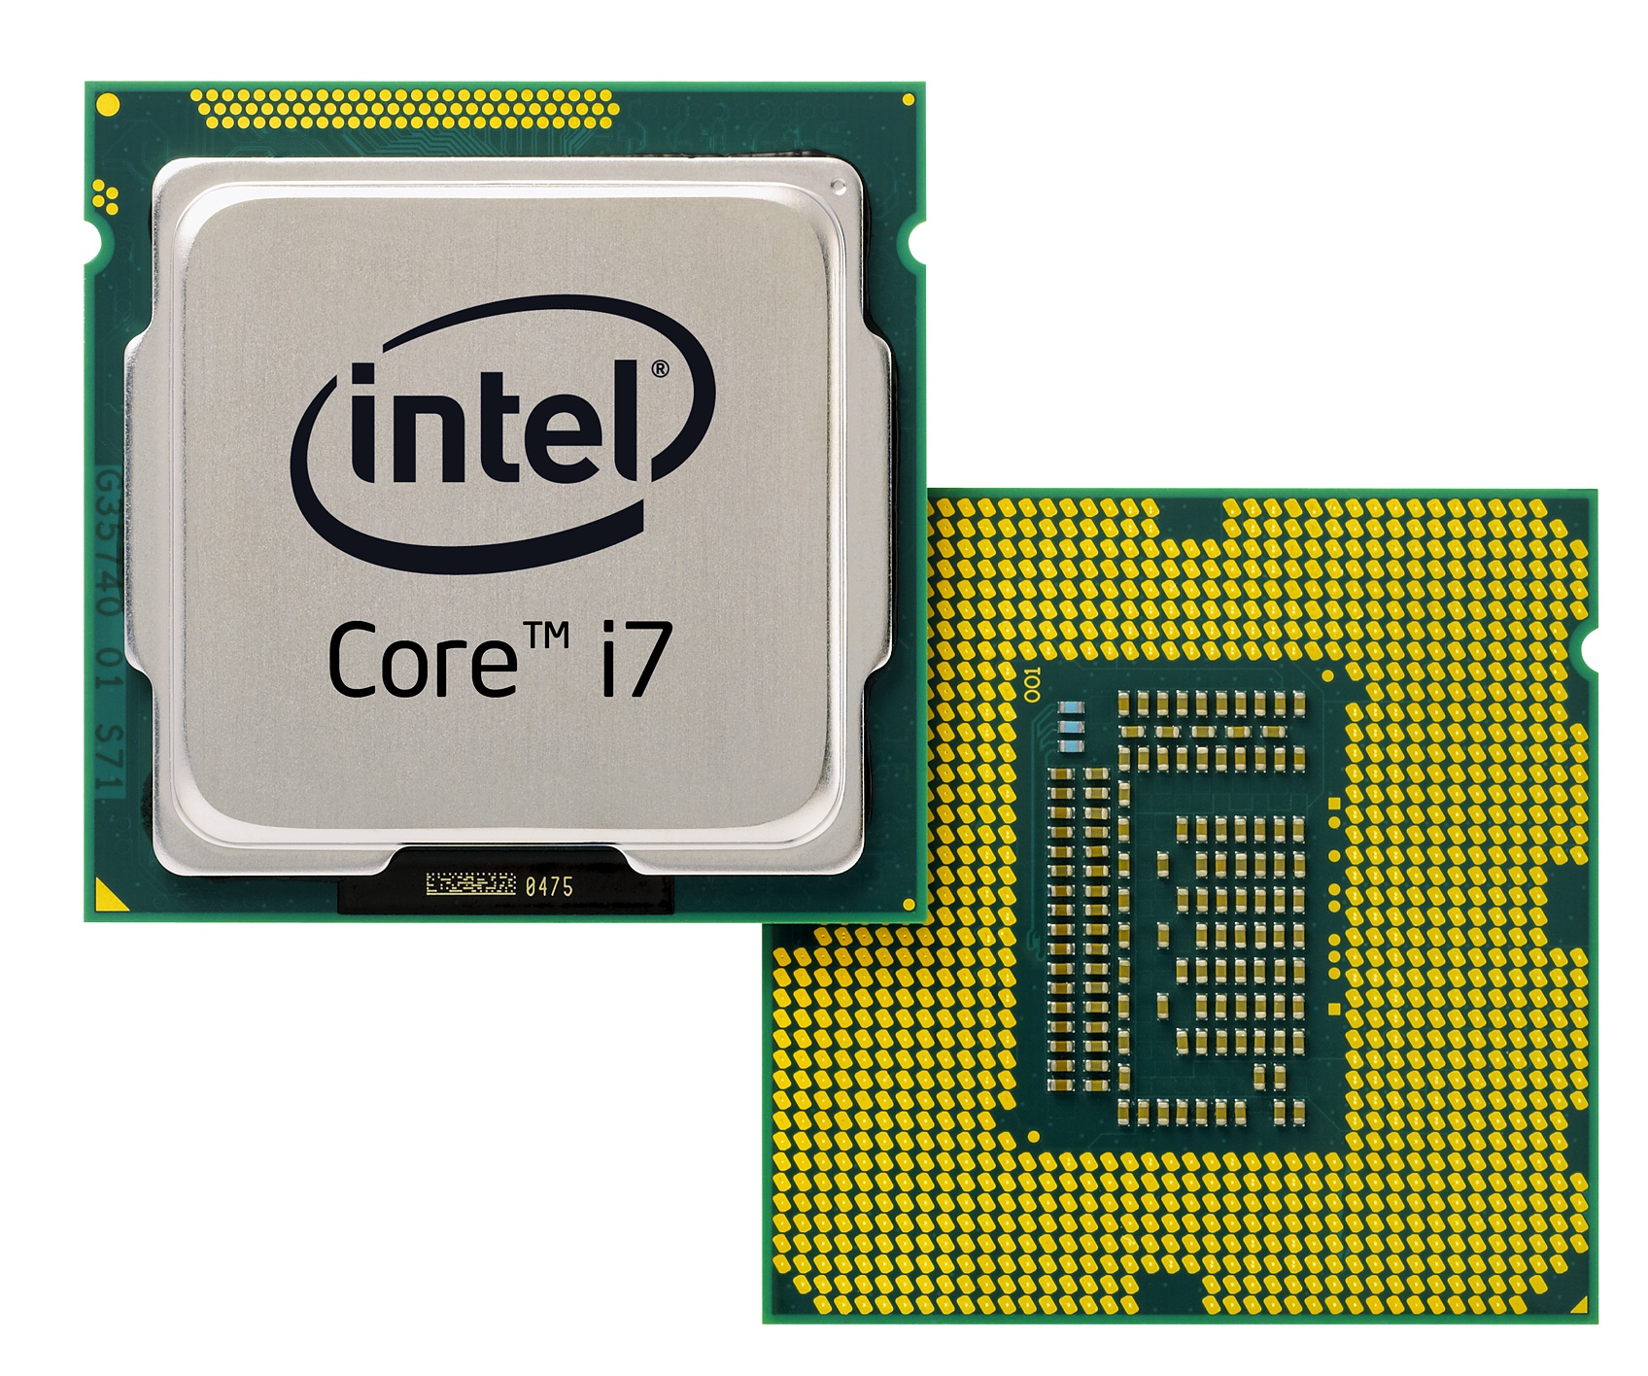
Производительность CPU характеризуется следующими основными параметрами:
степенью интеграции;
внутренней и внешней разрядностью;
тактовой частотой;
памятью, к которой может адресоваться CPU.
Степень интеграции микросхемы показывает, сколько транзисторов (самый простой элемент любой микросхемы) может поместиться на единице площади. Для процессора Pentium Intel эта величина составляет приблизительно 3 млн. на 3,5 кв.см, у Pentium Pro – 5 млн.
Тактовая частота указывает, сколько элементарных операций (тактов) микропроцессор выполняет за одну секунду (измеряется в МГц). Тактовая частота определяет быстродействие процессора.
Для процессора различают внутреннюю (собственную) тактовую частоту процессора (с таким быстродействием могут выполняться внутренние простейшие операции) и внешнюю (определяет скорость передачи данных по внешней шине). Количество адресов ОЗУ, доступное процессору, определяется разрядностью адресной шины.
Процессор Intel

Slide 13
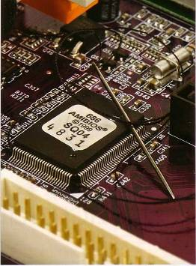
Память
Основная память компьютера включает:
постоянную память (ROM – Read Only Memory). К ней относится микросхема BIOS (Basic Input/Output System) с «зашитой» в неё программой тестирования устройств компьютера и загрузки операционной системы. Эта память энергонезависима;
оперативную память (ОЗУ – оперативное запоминающее устройство, или RAM – Random Access Memory). Эта память энергозависима.
Работа компьютера с пользовательскими программами начинается после того, как данные будут считаны из внешней памяти в ОЗУ, которая работает синхронно с центральным процессором и имеет малое время доступа. Оперативная память сохраняет данные только при включенном питании. Отключение питания приводит к необратимой потере данных, поэтому пользователю, работающему с большими массивами данных в течение длительного времени, рекомендуют периодически сохранять промежуточные результаты на внешнем носителе.
BIOS
(Basic Input/Output System)

Slide 14
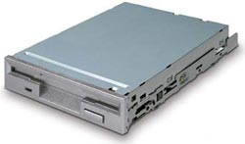
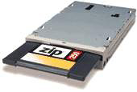
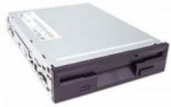
Внешняя память
Форматирование – процесс разметки дисков на дорожки (по кругу) и сектора (радиально).
Диcковод ZIP 250Mb IDE Iomega
Диcковод FDD 3,5" Mitsumi
Диcковод FDD 3,5" Nec

Slide 15
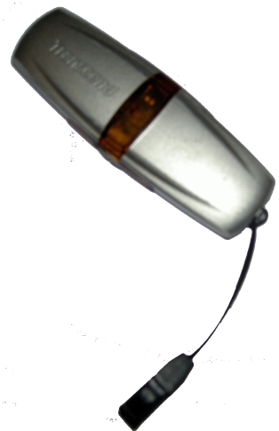
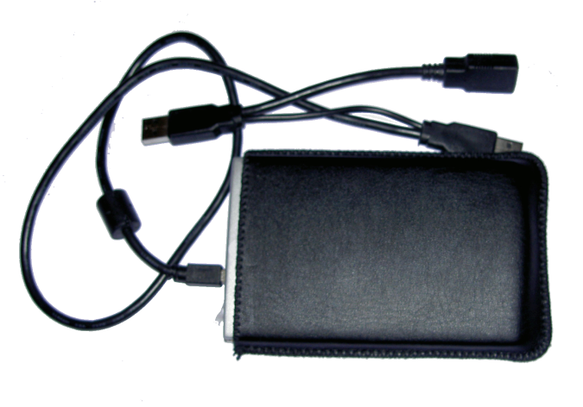
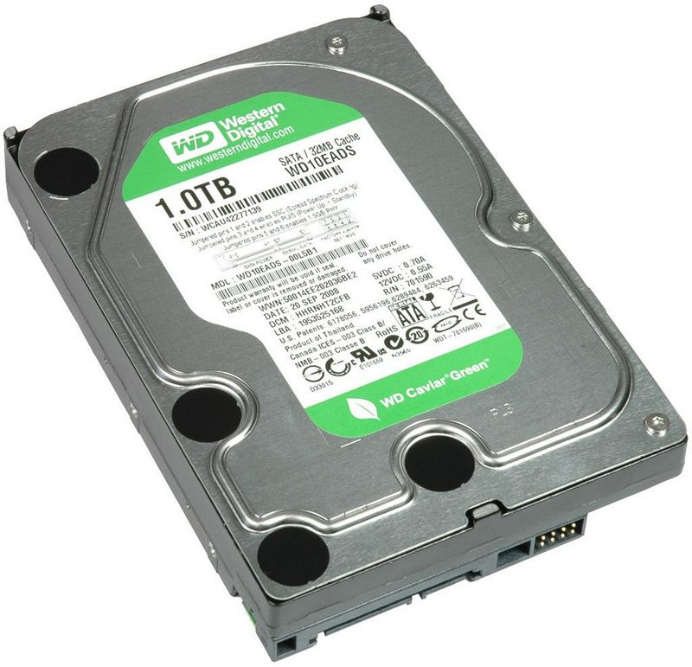
Винчестеры или накопители на жестких дисках (HDD – Hard Disc Drive) это внешняя память большого объёма, предназначенная для долговременного хранения информации, объединяющая в одном корпусе сам носитель информации и устройство записи/чтения. По сравнению с дисководами для гибких дисков винчестеры обладают рядом очень ценных преимуществ: объем хранимых данных неизмеримо больше (достигает сотен Гбайт), время доступа у винчестера на порядок меньше. Единственный недостаток: они не предназначены для переноса информации на другие компьютеры.
Очень популярны накопители Flash, которые, как и внешние винчестеры подключаются через USB-порт (физические размеры винчестеров стандартизированы параметром, который называют форм-фактором (form factor).
В Европе и Америке название «винчестер» вышло из употребления в 1990-х годах; в российском же компьютерном сленге название «винчестер» сохранилось, сократившись до слова «винт».
Flash-память
Внешний винчестер
Винчестер

Slide 16
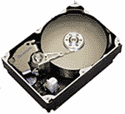
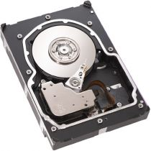
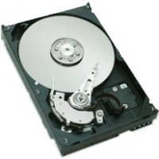
Винчестер состоит из нескольких жестких (чаще алюминиевых) дисков с нанесенным на поверхность магнитным слоем и расположенных друг под другом. Каждому диску соответствует пара головок записи/чтения. Скорость вращения дисков в зависимости от модели находится в пределах 3600–7800 об/мин При включенном компьютере диски винчестера постоянно крутятся, даже когда нет обращения к винчестеру, таким образом экономится время на его разгон.
К настоящему времени разработаны следующие типы винчестеров: MFM, RLL, ESDI, IDE, SCSI.
Накопитель (винчестер)
HDD-Quantum
SEAGATE Накопитель HDD (винчестер)
120 Gb SEAGATE ST3120022A
SEAGATE Накопитель HDD (винчестер)
73.4 Gb SEAGATE U320 SCSI

Slide 17
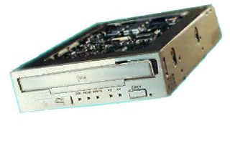
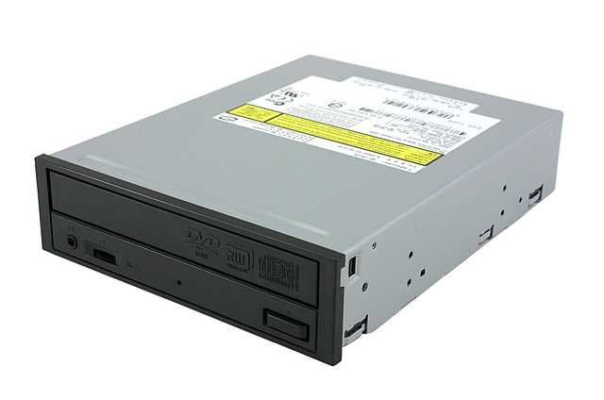
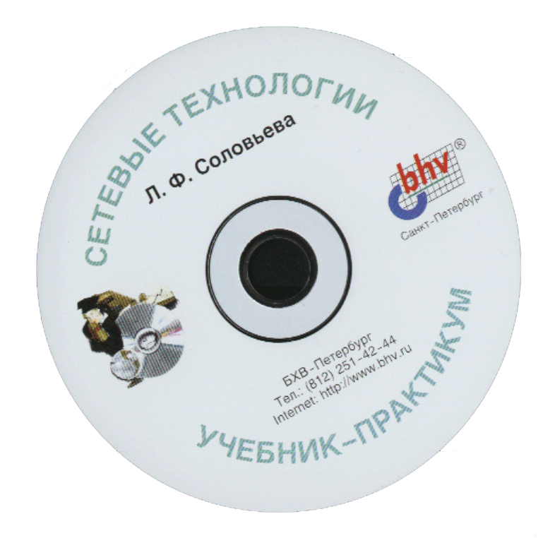
Приводы компакт-дисков необходимый атрибут современного компьютера. CD-ROM – это практически неизнашиваемое компактное устройство для хранения большого объёма информации. Наиболее удачные области их применения – запись мультимедийных программ (использующих звуки, рисунки, анимацию, графику, видео), а также хранение архивных данных и программных дистрибутивов. Первые компакт-диски (CD) возникли как альтернатива виниловых дисков при записи музыки.
CD-ROM (Compact Disk-Read Only Memory) представляют собой диск диаметром 120 мм, толщиной 1/2 мм и центральным отверстием диаметром 15 мм. Средняя область диска шириной 33 мм, предназначенная для хранения данных, представляет собой единый трек, закрученный в виде спирали. Цифровые данные хранятся в виде чередующихся между собой по ходу спирали ямок, нанесённых на поверхности полиуглеродного пластика, и ровных областей. Поверх этого пластикового слоя для лучшего отражения напыляется тонкий слой алюминия или золота, который также покрывается защитным слоем прозрачного пластика. Стандартные CD могут хранить до 700 Мбайт цифровой информации.

Slide 18
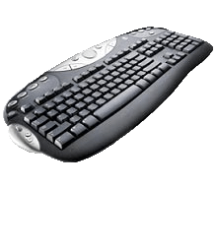
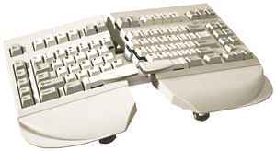
Клавиатура
Клавиатура (Keyboard) является основным устройством ввода информации в компьютер. Клавиатура преобразует механическое нажатие клавиши в так называемый скэн-код, который передается в контроллер клавиатуры на материнской плате. Контроллер в свою очередь инициализирует аппаратное прерывание, которое обслуживается специальной программой, входящей в состав ROM-BIOS. При поступлении скэн-кода от клавиш сдвига (<А1t>/<Сtrl>) или переключателя (<Shift>, <Caps Lock>) изменение статуса клавиатуры записывается в оперативную память.
Для того чтобы на экране монитора отображался символ, набранный с помощью клавиатуры, необходим драйвер клавиатуры, который обычно является составной частью любой операционной системы.
Во всех остальных случаях скэн-код трансформируется в ASCII-коды или расширенные коды, которые уже обрабатываются прикладной программой.
Клавиатуры различаются количеством и расположением клавиш. В настоящее время существуют и такие виды клавиатур: эргономические клавиатуры, промышленные, со считывающим устройством штрихового кода, для слепых, инфракрасные (беспроводные) и т.п.
Обычные клавиатуры
Эргономическая клавиатура

Slide 19
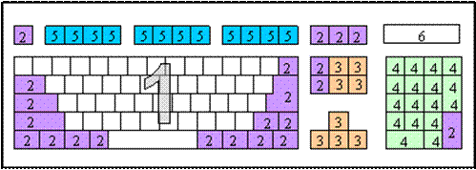
1. Алфавитно-цифровая
2. Специальных клавиш <Alt> <Ctrl> <Shift> <Cups Lock> <Enter> <Delete> <←> <Insert> <Print Screen>…
3. Управления курсором.
4. Переключаемая (цифровая/ управления курсором). Режимы переключаются клавишей <Num Lock>.
5. Функциональная <F1> – <F12>.
6. Индикаторов.

Slide 20
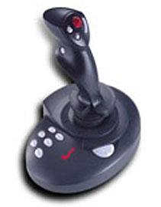
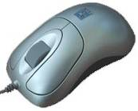
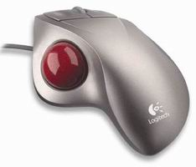
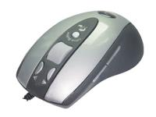
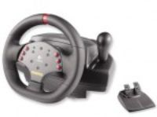
Манипуляторы
Мышь, трекбол, руль, джойстик – устройства управления объектами на экране монитора.
В мышках есть оптический датчик, с помощью которого регистрируются перемещения устройства относительно нарисованной координатной сетки.
Мышь A4 BW-35 optical
(800dpi)
Джойстики
Трекбол Logitech
Мышь A4 BW-5 optical
(800dpi)
Руль Logitech

Slide 21
Мышь можно подключать к портам
PS/2 или USB.
Для подключения к любому из этих портов есть специальные переходники.
1
1
2
2

Slide 22
Монитор
Монитор – основное устройство отображения информации, которая хранится в памяти видеокарты.
жидкокристаллические мониторы (LSD – Liquid Crystal Display). Экран такого монитора состоит из двух стеклянных пластин, между которыми находится масса, содержащая жидкие кристаллы. Принцип работы основан на том, что молекулы жидких кристаллов под воздействием электрического поля меняют свою ориентацию и изменяют свойства проходящего через них светового луча.
При выборе мониторов следует обращать особое внимание на его характеристики, т.к. низкое качество мониторов может негативно сказаться на зрении.
LG Монитор 17’’

Slide 23
Принтеры
Принтер – устройство для вывода на бумагу текстов и графических изображений.
Современные типы принтеров:
струйные принтеры (средние цены, качество
печати высокое, скорость печати около
10 страниц/мин., цветные и монохромные),
заправляются картриджами с жидкими чернилами;
лазерные принтеры (высокие цены, качество
печати высокое, скорость печати
4–15 страниц/мин., цветные и монохромные),
заправляются картриджами с красящим порошком.
Плоттер
Графопостроитель (плоттер) – устройство для вывода на бумагу чертежей, плакатов. Обычный плоттер использует листы форматом А1. Скорость печати примерно 4 лист/час.
картридж
картридж
Лазерные принтеры
Струйные принтеры

Slide 24
Сканеры
Сканер – это устройство ввода цветного и черно-белого изображения с бумаги, пленки и т.п. Сканер последовательно преобразует оптический сигнал, получаемый при сканировании изображения световым лучом, в электрический, а затем в цифровой код.. Размеры сканируемых изображений зависят от размера сканера и могут достигать размеров большого чертежного листа (А0). Специальная слайд-приставка позволяет сканировать слайды и негативные пленки.
Сканер BENQ 5250C
Сканер HP ScanJet 2400
Сканер Epson Perfection 1270
Сканер Mustek Bear Paw 2400 CU

Slide 25
Другие устройства
Звуковая карта (саундбластер) – устройство для преобразования цифровой информации на дисках и компакт-дисках в звуки. К выходу саундбластера подключают микрофон, наушники, колонки. Современные материнские платы имеют встроенные звуковые карты.
Колонки
Creative Audigy2 SB0400

Slide 26
Для облегчения подключения разъемы для микрофона и для наушников имеют разные цвета.
Наушники и микрофон
Подключение микрофона и наушников
к выходам звуковой карты.

Slide 27
TВ-тюнер (tv-tuner) – специальная плата, которая позволяет просматривать телевизионные передачи на компьютере (в полноэкранном режиме или нормальном (в окне, занимающем часть экрана), если подключить антенну к её входу.
TВ-тюнеры

Slide 28
Локальной компьютерной сетью называют комплекс аппаратно-программных средств, позволяющих обмениваться информацией между отдельными рабочими местами или ученическими местами в компьютерном классе.
Компьютер подключается в сеть с помощью сетевой карты (сетевого адаптера). Сетевая карта устанавливается в один из свободных слотов материнской платы.
Карта сетевая Compex
RL1000T
Карта сетевая Asus
NX1101

Slide 29
Модемом (Модулятор-ДЕМодулятор) называется устройство, позволяющее обмениваться информацией между компьютерами через аналоговые каналы (через телефонные станции и сети). Для передачи данных с помощью модема необходимы:
модем;
программное обеспечение;
По конструктивному исполнению модемы делятся на внутренние (программные) и внешние. Внутренние модемы выполняются в виде карты расширения, вставляемой в свободный слот компьютера.
На внешней стороне карты модема находятся гнезда для подключения кабеля телефонной линии. Внешний модем проще в установке: его подключают к разъему последовательного порта или к USB-порту.
Факс-Модем 56k D-Link
(Внутренний)
:
Факс-Модем 56K US Robotics
(Внутренний)
Модем Acorp
(Внешний)

Slide 30
Web-камера подключается к компьютеру через USB-порт и позволяет делать фото- и видеосъемку всего того, что находится в ее «поле зрения». В некоторых камерах, например, Creative WebCam Vista Plus (с поддержкой 16.7 млн. цветов и разрешением до 352х288) есть специальная функция распознавания движения, которая автоматически извещает вас по электронной почте в случае, если кто-то приближается к вашему компьютеру во время вашего отсутствия. С помощью Web-камер можно проводить видеоконференции, участники которых могут находиться в разных странах и даже на разных континентах. Можно обмениваться видеоинформацией в режиме реального времени.
Sony WebCam
Genius WebCam
Logitech QuickCam Express
Creative WebCam Vista Plus

Slide 31
Цифровые фото- и видеокамеры подключаются к компьютеру через USB-порт, что позволяет считывать с них фото и видеоизображения для просмотра и сохранения на жестком диске компьютера или на СD и DVD дисках.
Цифровой фотоаппарат - это устройство для фотографической фиксации изображений.
В плёночном фотоаппарате изображение получается при попадании на пленку света, отраженного от объекта в момент открытия затвора. Роль фиксирующего свет материала вместо пленки выполняет небольшая пластина со светочувствительными датчиками, называемыми «сенсорами» или «пикселями».
Фотокамера Creative

Slide 32
Цифровой диктофон Также подключается к компьютеру через USB- порт, что позволяет считывать с него звуковые файлы и с помощью специальной, прилагающейся к нему программы, прослушивать их на компьютере и сохранять в разных звуковых форматах.
Цифровой диктофон Samsung
Подключение к системному блоку

Slide 33
Мультимедийный проектор подключается к компьютеру также, как подключается монитор. Современные проекторы позволяют проецировать на большой экран изображение и даже с коротких расстояний получать изображение с диагональю до 12 м.
Проектор BenQ PB2250
Проектор Acer PD100
Проектор NEC LT245

Slide 34
Конфигурация и прайс-листы
Совокупность модулей компьютера называется его конфигурацией. Конфигурация зависит от задач, выполняемых на компьютере и совместимости модулей.
Приобретая компьютер и выбирая его конфигурацию, лучше посоветоваться со специалистом, поскольку изменение характеристик модулей происходит очень динамично.
Важно также уметь прочесть информацию о конфигурации в прайс-листе, в котором указаны и характеристики компьютера, и цены, чтобы найти оптимальное соотношение цена-качество.
Прайс -лист
Процессор
Объем
винчестера
Поддержка
технологии Wi-Fi
Диагональ
монитора
Наличие сумки
Оперативная
память (RAM)
Дисководы
комбиниров.
CD, DVD
Windows XP

Slide 35
Дополнительный
материал
Необычные компьютеры

Slide 36
Занимательные факты
из истории развития ВТ
Прогресс в вычислительной технике не может не восхищать.
Всего за 50 лет быстродействие серийно выпускаемых ЭВМ увеличилось в миллион раз при существенном уменьшении размеров и энергопотребления.

Slide 37
В мире немало реальных и виртуальных музеев, посвященных компьютерной технике, но музей, содержащий более 3000 «железных» изделий, 2 000 фильмов, 5 000 фотографий, огромное число документов и много гигабайт программ, стал самым крупным после открытия для свободного доступа в 2005 году, когда он стал частью исследовательского парка NASA в силиконовой долине Калифорнии. Основанный в 1996 году музей пополнил коллекцию и привёл в рабочее состояние компьютеры, датируемые 1945 – 1990 годами.
Эту модель (Home­made 8080 computer), собранную Бобом Бельвилем, можно было видеть в 1970-х годах в клубе Homebrew Computer Club («компьютеры домашней выделки»), объединявшем первых энтузиастов. Его членами были и Билл Гейтс, и Стивен Джобс, основавшие впоследствии Microsoft и Apple. Корпуса самого 8080 и его клавиатуры были сделаны из натурального дерева, комплект дополнял динамик.

Slide 38
Omnibot 2000 – более мощная машина образца 1980 года, продавался как программируемая игрушка-робот, в руке которой вполне уместен пакетик чипсов.
IBM 5110 весил 23 кг, в 1975 году считался портативным компьютером по цене $14000,

Slide 39
Экспонаты музея компьютеров NASA лишний раз убеждают в том, что создатели универсальных вычислителей никогда не забывали об облегчении труда домохозяек и индустрии развлечений. Игры для ЭВМ разрабатывали уже тогда, когда о персональных компьютерах никто и не мечтал, использование же PC в качестве поваренной книги вообще никогда не давало покоя электронщикам.
Honeywell Kitchen Computer (Н316) – «кухонный» компьютер – в 1965 году представлял из себя в первую очередь удобный столик-доску для разделки продуктов за $10 600. В памяти этой машины было немало хороших рецептов, но желающих пройти двухнедельный курс обучения и научиться расшифровывать предлагаемые рецепты блюд с перфоленты, к сожалению, так и не нашлось.

Slide 40
Heathkit H-1 – первый аналоговый компьютер. Входящие в него электронные лампы образовывали не триггеры и счетчики, а усилители и интеграторы, что позволяло отдельным энтузиастам моделировать поведение самолетов и радио­электронных схем в домашних условиях, организуя с помощью разъемов и проводов нужные функциональные схемы. Количество проводов даже внутри простейшего аналогового компьютера поражает, в цифровых ЭВМ на дискретных элементах их было еще больше. И только в современных PC их стало существенно меньше, поскольку основные коммутационные соединения переместились внутрь больших интегральных схем, содержащих миллионы транзисторов и проводников. Многие студенты технических вузов еще совсем недавно использовали такого рода технику при выполнении лабораторных работ, правда, были эти компьютеры существенно меньше и работали не на лампах, а на полупроводниковых операционных усилителях.

Slide 41
Apple I – первый компьютер, изготовленный Стефеном Возняком и проданный Стивеном Джобсом в Homebrew Computer Club в апреле 1976 года. Это изделие, собранное дома у одного из друзей, продавалось в виде готовой платы, а деревянный корпус счастливому покупателю приходилось делать самому в домашних условиях. Любопытна цена первого ПК – $666,66. Apple II – первый цветной 8-битный домашний компьютер с графическим разрешением 280x192 точки. Популярные в СССР компьютеры «Правец» и «Агат» повторяли именно эту линейку.
Создатели Apple II, Стефен Возняк и Стивен Джобс, хорошо знали, что это – революция в компьютеростроении. Пластиковый корпус, цветной телевизор-дисплей, игровой порт и бытовой магнитофон в качестве «жесткого диска», да и цена $1 298 очень понравились и американцам, и европейцам. Поэтому 1977 год многими по праву считается началом новой эры, поскольку, как символизирует логотип Apple, запретный плод был надкушен...

Slide 42
Компания Hubotics Corporation еще в 1981 году пыталась внедрить компьютер в качестве основы развлекательного домашнего комплекса. Hubot robot, напоминающий сервант на колесиках, мог не только принимать радиопередачи, показывать кинофильмы и воспроизводить музыку, но и позволял играть в разнообразные игры. Реальным же компьютером и тем более роботом он не был, поэтому успехом у покупателей не пользовался.

Slide 43
Дополнительный
материал
Нейрокомпьютеры

Slide 44
Занимательные факты
из будущего ВТ
Компьютеры сегодня могут практически все, нейрокомпьютеры – многое. Чаще всего их «всемогущество» зависит от четкого следования алгоритму, иногда от правильной адаптации программы к поступающим данным, а порой – от возможности на собственном опыте обучаться выполнению поставленных задач. Причем в последнем случае даже разработчики компьютерных программ не всегда понимают причины подобной сообразительности.

Slide 45
Успехи традиционного подхода, когда человек четко задает машине определенную задачу, поистине огромны и вполне устраивают пользователей, стремящихся получить конкретный результат. Однако далеко не все жизненные задачи удается решить путем жесткого программирования действий электронной машины, поэтому одной из важнейших на сегодня задач для кибернетики является создание интеллектуальных систем, способных к самообучению и не нуждающихся в услугах квалифицированных программистов. Разработчики таких обучаемых компьютеров вполне резонно решили воспользоваться методом копирования принципов работы человеческого мозга, и, судя по достигнутым результатам, некоторые из этих умных машин уже приблизились к имитации того, как Homo Sapiens думает и анализирует.
Живой нейрон – прототип нейрочипа

Slide 46
Человеческий мозг состоит «всего» из нескольких десятков миллиардов нейронов и нескольких сотен миллиардов связей между ними, причём время реагирования отдельно взятого нейрона измеряется сотыми долями секунды. С высоты «понимания» современных суперкомпьютеров, осуществляющих в секунду десятки триллионов операций, это непозволительно мало. Ведь даже обычный процессор Intel Pentium 4 содержит около 200 миллионов транзисторов, а подключаемая к нему оперативная память имеет объем до 4 Гбайт, и при этом на простейшую логическую или арифметическую операцию он тратит меньше одной миллиардной доли секунды. Современные нейросети по своей мощности пока достаточно скромны – они достигли только уровня нервной системы улитки или дождевого червя. Однако даже простейшие нейрочипы, содержащие по 64 нейрона со 128 входами каждый, гораздо быстрее решают задачи распознавания электронных изображений, чем их традиционные собратья, снабженные миллионами транзисторов.
З

Slide 47
Основным элементом любого нейрокомпьютера является электронный аналог живого нейрона. Биологический нейрон имеет несколько нервных отростков – дендритов, принимающих нервные импульсы, и один-единственный отросток – аксон, способный передавать импульс возбуждения дальше. Аксон, разветвляясь, контактирует с дендритами других нейронов, соединяясь с ними через специальные образования – синапсы, которые влияют на силу передаваемого следующим нейронам импульса.
Импульсы, поступившие к нейрону по нескольким дендритам, суммируются с учетом не только их силы, но и длительности. Если общий импульс превышает пороговый уровень, то нейрон возбуждается и формирует собственный импульс, передаваемый далее по аксону.
Причем пропускная способность синапсов может изменяться со временем, а значит, модифицируется поведение и соответствующего нейрона, и всей нейронной сети в целом.
З

Slide 48
Примерно так же работают и электронные нейроны, только роль импульса возбуждения в этом случае выполняет электрическое напряжение, а возбудимость нейрона моделируется некой функцией, зависящей от суммы входных сигналов. Причем сигналы-напряжения, пришедшие по разным проводам-дендритам, перед суммированием умножаются на разные коэффициенты. Естественно, что в процессе обучения и настройки нейросети изменяют именно те коэффициенты, с которыми происходит суммирование сигналов. Коэффициенты, с которыми складываются сигналы, – это как раз и есть та долговременная память, в которой хранится алгоритм работы обученной нейросети. К электрическому аксону подключаются входы нейронов следующего уровня сети, и таким образом реализуется требуемый параллельный вычислитель, способный распознавать и классифицировать поступающие на вход сигналы.
З

Slide 49
Основное свойство как природных, так и искусственных нейросетей – это возможность изменения силы взаимосвязи между нейронами. Структура нервной системы нашего мозга и нейрокомпьютера остаётся практически неизменной на протяжении всего жизненного цикла, и изменениям в процессе обучения и адаптации подвергаются только пропускная способность синапсов и весовые коэффициенты, с которыми складываются сигналы в электронном аналоге мозга.
Условные и безусловные рефлексы есть не что иное, как устойчивые связи, возникающие между рецепторами и нейронами в процессе исполнения той или иной команды. Но если взять, к примеру, такое естественное для человека действие, как отдергивание руки от горячего предмета, то в этом случае все связи возникли еще до появления его на свет и обучения не требуется. А такой навык, как езда на велосипеде, приобретается только в результате тренировок. Научившись же, человек ездит на нем «автоматически» и лишь в критической ситуации включает мозг, пытаясь восстановить равновесие или избежать возникшей опасности.
З

Slide 50
Примерно так же работают и нейросети, учась узнавать буквы и звуки, отличать танки от вертолетов, предугадывать падение цен на нефть и тому подобное. При всей схожести принципов работы процесс обучения электронного мозга еще более непредсказуем, чем биологического. Во всяком случае, на сегодня никто не сможет дать гарантии того, что та или иная нейросеть «научится» решать поставленную задачу за определенный период времени. Более того, вполне возможно, что обучение может быть принципиально невозможным. Опять же, как и у людей: один, сколько ни бейся, никогда не заиграет на скрипке, а другой, как ни старайся, никогда не научится плавать. Одна из возможных причин подобной несостоятельности – недостаточное «богатство» определённых видов нейронов и типов связей между ними. Другая причина может крыться в изначально неверном подходе к методике и средствам обучения, иначе говоря, в неправильном выборе алгоритма процесса тренировки.
З

Slide 51
Что же касается «интеллектуальных способностей» нейронных сетей, то перед ними часто ставят заведомо нерешаемые, некорректные задачи, направленные на выявление взаимосвязей между предметами или событиями, не сопоставимыми ни по каким параметрам. Рекламные лозунги, декларирующие то, что нейрокомпьютеры умеют обрабатывать искаженную или частично поврежденную информацию, отчасти правдивы, но в определенных пределах.
Одной из основных и весьма привлекательных особенностей нейросетей является параллельность обработки поступающей информации. Входной сигнал после некоторой его фрагментации и разделения на существенные составляющие сразу поступает на входы всех нейронов, и та часть сети, которая опознает сигнал как некий объект выдает выходной сигнал, сообщая о типе обнаруженного объекта. Остальные выходные нейроны при этом остаются в состоянии покоя, поскольку знакомых им объектов не наблюдается.
З

Slide 52
Распознавание образов – это, возможно, самый популярный тип задач, решаемых сегодня с помощью нейросетей. Их использует даже служба ГАИ, следя посредством телекамер и нейрокомпьютеров за движением всевозможного транспорта и пешеходов.
Второй по популярности является такая разновидность заданий, как предсказание и прогнозы развития различных, не описываемых аналитически зависимостей и событий – успешная предсказательная «деятельность» нейросетей сегодня доказана и математически, и практически. Так, достоверно известно, что многослойная нейросеть может достаточно точно описывать и сколь угодно сложные функциональные зависимости, и задачи краткосрочного прогноза – например, результаты выборов и ситуации на фондовом рынке.
З

Slide 53
Как известно науке бионике, человек издавна пытался позаимствовать у природы полезные для себя идеи. Одной из наиболее ярких математических проблем, решенных только в конце XX века, стала так называемая «проблема останова». Причем ответ на вопрос, можно ли сделать абсолютно устойчивую вычислительную машину, оказался отрицательным. Увы, но машина всегда может «зависнуть» или зациклиться, не сумев вовремя остановиться, выполняя недопустимую программу. Для всех без исключения вычислительных машин крайне важно, чтобы они могли работать непрерывно, не зависая на пустом переписывании бит, а также на ненужных действиях по умножению и сложению. Математикам очень хотелось доказать, что существует универсальный алгоритм, позволяющий ЭВМ избежать разного рода казусов, возникающих при запуске незнакомых программ и обработке некорректных данных.
З

Slide 54
Но оказалось, что такого надежного алгоритма в принципе не существует, поскольку на любое действие существует противодействие. Как бы ни была умна машина, зная то, как она проверяет корректность команд и инструкций, всегда можно сочинить такую программу, на которой компьютер «собьется» и не сможет остановиться, принимая решение о том, что целесообразнее – приступать к выполнению программы или нет. Так что сегодня с математической точностью доказано, что любая классическая ЭВМ (в том числе и та, на которой набирался и печатался этот текст) может легко «зависнуть» и «сойти с ума», если заставить ее сделать нечто из ряда вон выходящее. Причем если разнообразные вирусы вполне сознательно парализуют работу индивидуальных компьютеров глобальной сети, то стандартное зависание хорошо знакомой операционной системы Windows, как правило, просто следствие некорректной работы с программами.
З

Slide 55
Аналогичные процессы происходят и с нейрокомпьютерами, они тоже «болеют» этой болезнью, да и сам термин «сойти с ума» имеет биологическое происхождение. Правда, применительно к нейросетям обычно употребляют другой медицинский термин – «паралич системы». Так что нейросети бывают не только обученными, но и переобученными, когда они полностью перестают ориентироваться в предлагаемой информации. То же самое, как известно, может происходить и с людьми. В кибернетике чудес не бывает, и нейросеть, работающая «вахтером», то есть специализирующаяся на различении изображений взрослых мужчин и женщин, почти наверняка даст сбой, если ей для опознания предложат фотографии детей. Известный афоризм, утверждающий, что «правильно поставленный вопрос есть половина ответа», имеет самое непосредственное отношение и к нейрокомпьютерам.
З

Slide 56
Если традиционные электронные калькуляторы при нехватке данных или некорректно поставленных граничных условиях не станут решать задачу, то нейросети могут просто не заметить того, что у них оторвалась пара глаз. Они продолжат анализировать искаженную информацию, будучи «уверенными» в том, что предъявляемые объекты просто не входят в круг интересов хозяина и поэтому их нужно игнорировать. Понятно, что контроль целостности и работоспособности всей системы – это отдельная задача, и решать ее нужно с помощью другой нейросети, но принципиальное отсутствие критики в отношении к входным данным заставляет разработчиков четко оговаривать тот круг объектов и задач, с которыми может работать их система.
З

Slide 57
Специализация нейросети достигается на этапе обучения, когда тем или иным способом формируются значения весовых коэффициентов, определяющих силу связей между различными нейронами. Именно структура взаимосвязей оказывает решающее значение на принятие решения конкретным нейроном и всей сетью в целом. Подбор правильного методического материала – одна из главных проблем широкого внедрения нейрокомпьютеров. Очень часто нейросети моделируют на обычных компьютерах без применения специальных нейрочипов. Причем такие чисто программные нейрокомпьютеры неплохо работают, легко распознавая иероглифы, рукописный текст и внятную членораздельную речь. Правда, с распознаванием слитного письма дела пока обстоят довольно плохо, зато буквы, написанные раздельно или в специальных квадратиках, сегодня распознают даже миниатюрные ручные компьютеры размером с ладонь.
З

